Slide 1

Föräldra- och spelarmöte 2022-09-13
F 07/08/09

Slide 2
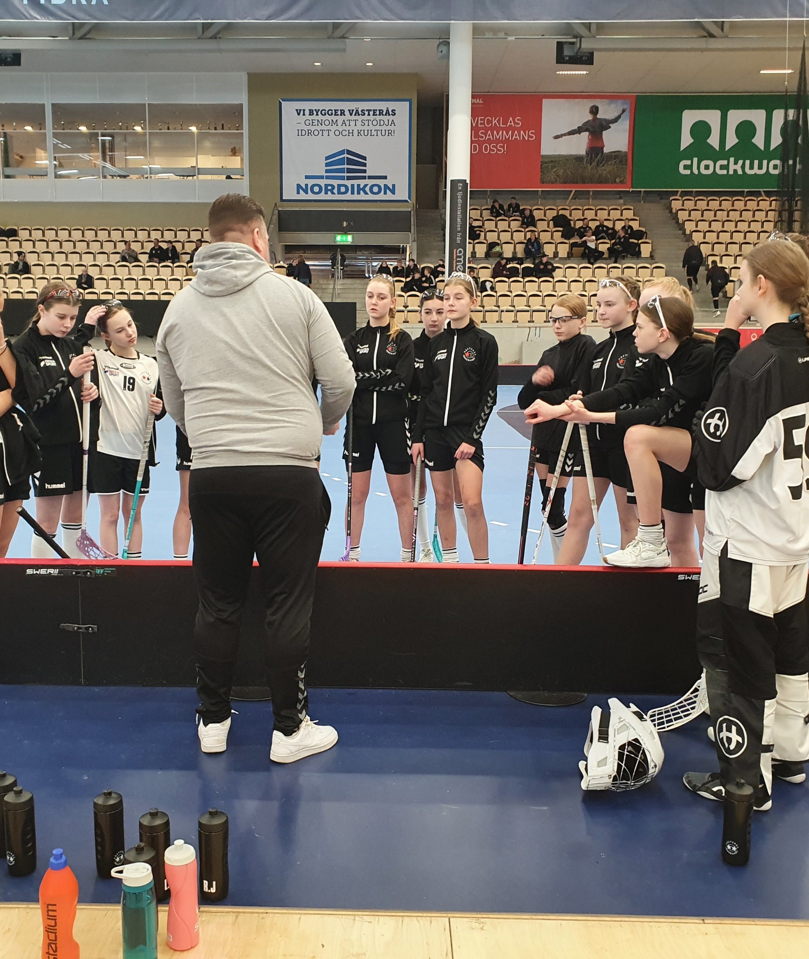
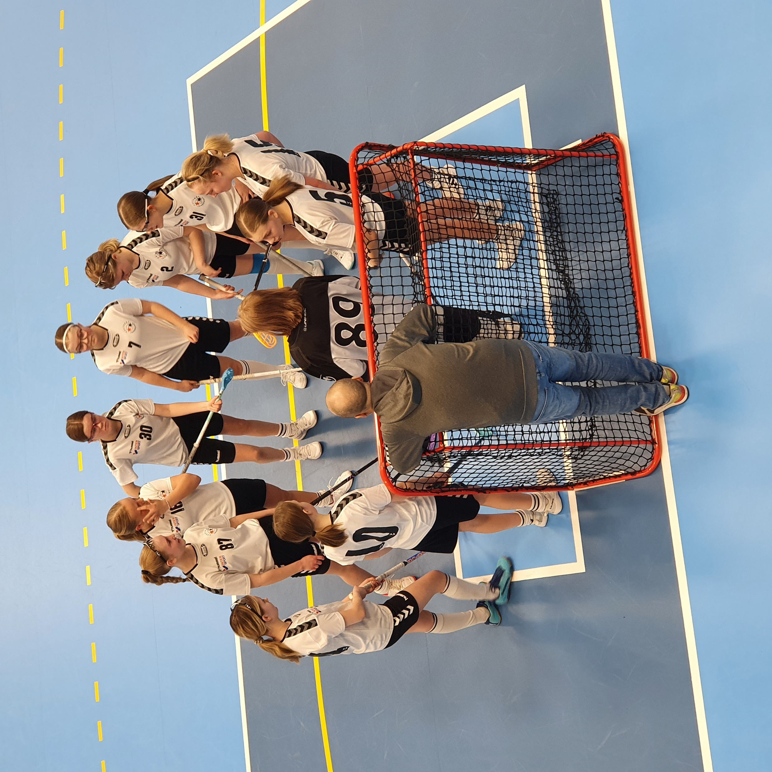
Agenda 2022-09-13
Presentationsrunda
Truppen
Träningar och träningstider
Matcher/seriespel
Cuper
Spelarråd
Utbildningar och andra aktiviteter
Klädprovning Intersport
Förväntningar på spelare och föräldrar
- VIBs vision och värdegrund
- kallelser (snabba svar) och kommunikation via FB-sida
- sekretariat, kiosk, lotter och ME-cup
Lagets ekonomi
Övrigt

Slide 3
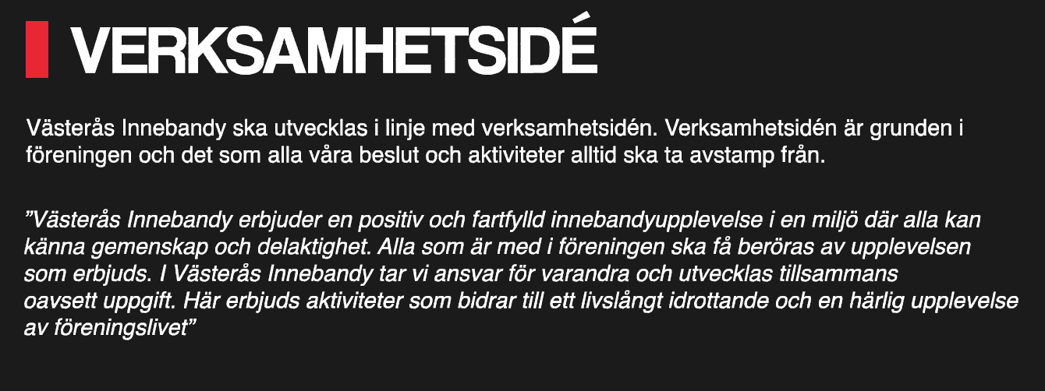

Slide 4
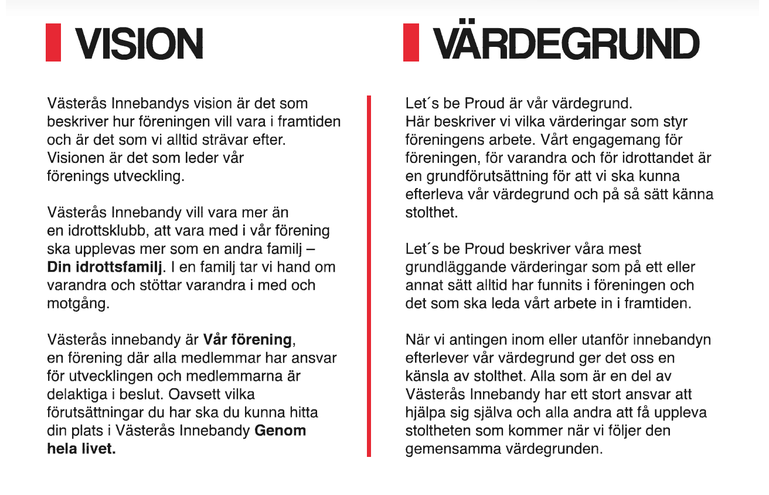

Slide 6



Slide 7
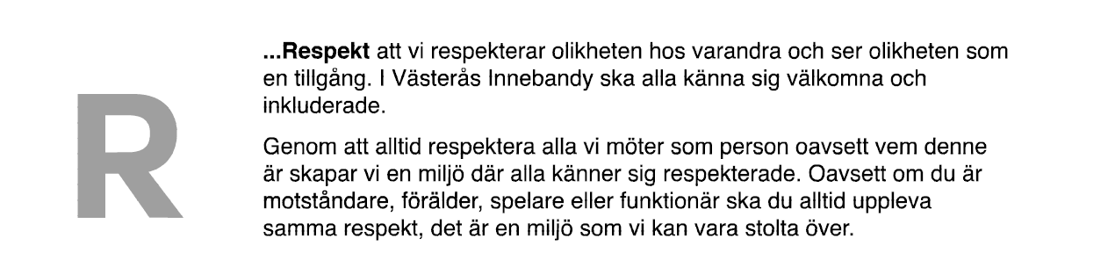

Slide 8


Slide 9


Slide 10


Slide 11
Vad är mitt ansvar som förälder?
Let´s be proud
Även på läktaren
Hur kan jag bidra till att VIB- andan lever i mitt lag och i hela föreningen?
Hur kan jag jobba med VIB-andan i föräldragruppen?
Hur kan jag jobba med VIB-andan med mitt barn?
Vad ger det mig att jobba efter VIB-andan?

Slide 12


Slide 13
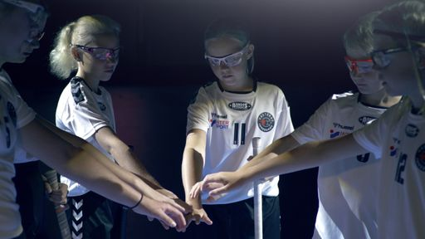
Vad är mitt ansvar som ledare?
Hur kan jag bidra till att VIB- andan lever i mitt lag och i hela föreningen?
01
Hur kan jag jobba med VIB-andan i tränargrupp?
02
Hur kan jag jobba med VIB-andan i speltruppen?
03
Vad ger det mig att jobba efter VIB-andan?
04

